Slide 1

Introduktion til kvalitetsområde
”3. Principper for problembaseret læring”
1. marts 2023

Slide 2
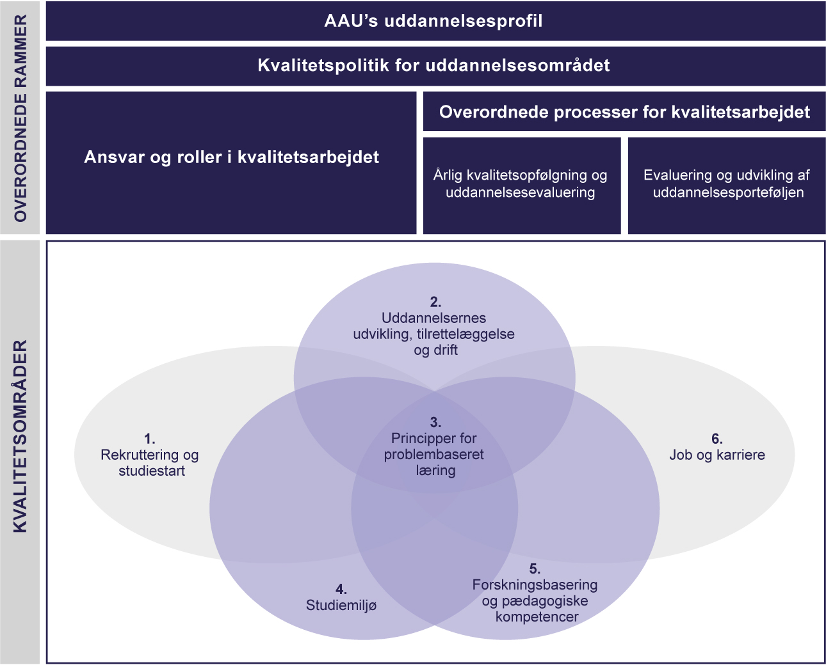
Rammerne for AAU’s kvalitetssystem

Slide 3
Kvalitetsområdet for principper for problem-baseret læring (PBL) har fokus på
Læringstilgangen ”Problembaseret Læring” er et centralt element til understøt-telse af, at de stude-rende opnår lærings-målene
Kvalitetsarbejdet relateret til:
Systematisk revurdering af principperne for PBL hvert 6. år
PBL principperne udmøntes i uddannelsernes studieordninger
Problembaseret læring er forankret i studieaktiviteterne gennem hele uddannelsen
Studerendes evalueringer af studieaktiviteter anvendes til vurdering af, om forankringen er tilfredsstillende
Principperne for PBL implementeres i uddannelserne som problem-baseret læring læringsmodel

Slide 4
Målsætninger, standarder og indikatorer
Målsætninger | Standarder | Indikatorer | Omfatter | Opfølgning
3.1 AAU udvikler PBL-principperne, så de imødekommer studerendes og samfundets lærings- og kompetencebehov | 3.1.1 PBL-Principperne revurderes systematisk | 3.1.1 PBL-principperne imødekommer de studerendes og samfundets lærings- og kompetencebehov. | PBA, BA, KA, MA og DI | Hvert 6. år i: - Institutionsberetning
3.2 PBL-principperne er implementeret i uddannelserne | 3.2.1 PBL-principperne er udmøntet i uddannelsens studieordning | 3.2.1 Udmøntningen af PBL-principperne i studieordningen. | PBA, BA, KA, MA og DI | Hvert 6. år i: - Uddannelsesevalue- ringsrapport
 | 3.2.2 Problembaseret læring er forankret i uddannelsernes studieaktiviteter i overensstemmelse med PBL-principperne | 3.2.2 De studerendes evaluering af problembaseret læring i studieaktiviteterne (monitoreres via de studerendes evaluering af studieaktiviteter). | PBA, BA, KA, MA og DI | Hvert 2. år i: - Kvalitetsrapport eller uddannelsesevalue- ringsrapport
Notes:
Præsentationen med ”Introduktion til de overordnede rammer” giver introduktion til målhierarki og proces for årlig kvalitetsopfølgning og uddannelsesevaluering.

Slide 5
Procedurer tilknyttet ”Principper for problem-baseret læring”
Procedurer i kvalitetsområde 3
3.1.1 Procedure for revurdering af PBL-principperne.
Notes:
.

Slide 6
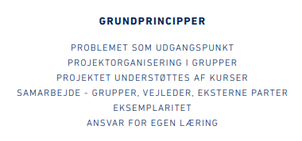
3.1.1 Procedure for revurdering af PBL-principperne
PBL-principperne revurderes i DSUR hvert 6 år jf. denne proces.
3.1
Godkendelse af PBL-principperne
3.2
Udmøntning og forankring af PBL-principperne i uddannelserne
3.3
Vurdering af udmøntning og forankring af PBL-principperne
3.4
Revurdering og justering af PBL-principperne
PBL-principper
Notes:
Revurderingen sker første gang i 2024. DSUR er Det Strategiske Uddannelsesråd.

Slide 7
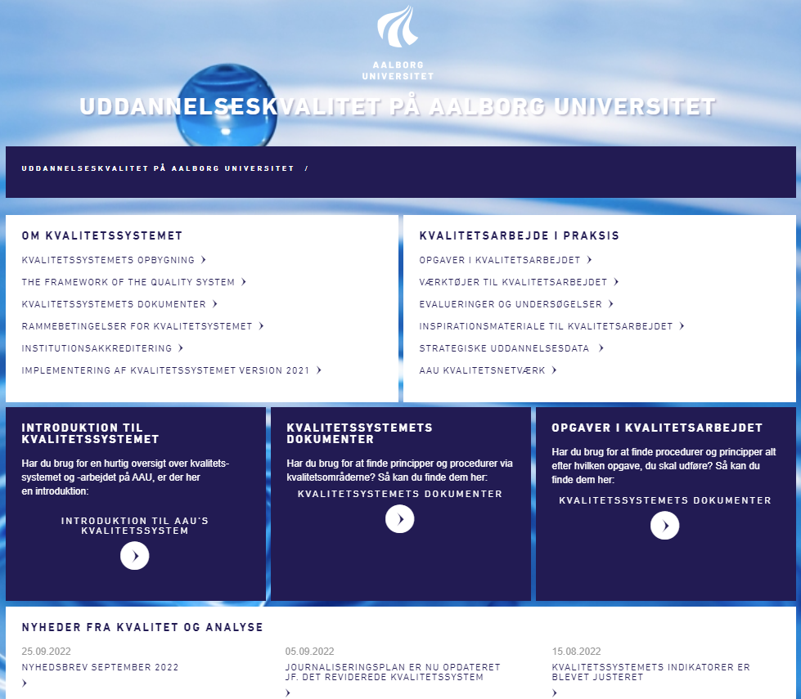
Vil du vide mere om AAU’s kvalitetssystem
www.kvalitet.aau.dk
Beskrivelse af kvalitetssystemet
Alle dokumenter der tegner det
samlede kvalitetssystem:
Overordnede rammer
Rammedokument for hvert kvalitetsområde
Procedurer og tilknyttede skabeloner
Folder med kort introduktion til kvalitetssystemet
Værktøjer til understøttelse af kvalitetsarbejdet
Eller kontakt: kvalitet@adm.aau.dk

